Slide 1
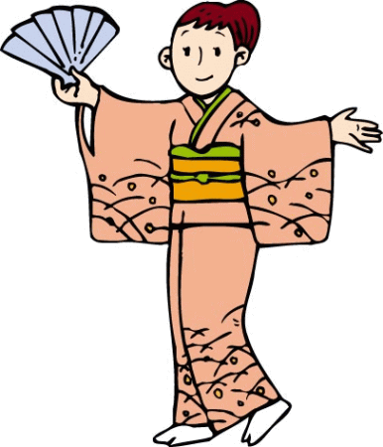
第44回
ホール発表プログラム（２階）
＊発表時間・内容の変更が発生することもあります。
3月9日（土）
10:30 ～ 10:45 さむかわ木犀の会（ｺｰﾗｽ）
10:45 ～ 11:00 MINX!!（ﾀﾞﾝｽ）
11:00 ～ 11:15 COLK（ﾀﾞﾝｽ）
11:15 ～ 11:30 寒川アコギクラブ（ｷﾞﾀｰ）
11:30 ～ 11:45 寒川ハープエコーズ（ﾊｰﾓﾆｶ）
昼休み
13:00 ～ 13:15 寒川ブルーハーモニー（ﾊｰﾓﾆｶ）
13:15 ～ 13:30 ことりの会（ﾎﾞｰｶﾙ）
13:30 ～ 13:45 寒川町ﾚｸﾘｴｰｼｮﾝ協会民踊部（民踊）
13:45 ～ 14:00 カレイナニ「フラの会」（ﾌﾗﾀﾞﾝｽ）
会場：寒川町民センター
令和６年３月9日(土)･10日(日)
午前９時３０分～午後３時３０分
注目イベント
●早めに来館!! 良いことあるかも
公民館まつり両日 午前9時30分～ １階ロビー受付で
先着250名様に、BOXティッシュ(1個)お配りします。
チョットのお得感、お楽しみください!!
注目イベント
●公民館まつりバザーが復活です
3月10日（日）午前9時30分～午前11時00分
公民館まつりでお楽しみ頂いているバザーが今年は
復活します。掘り出しものがあるかもよ??
注目イベント
●お楽しみ抽選会(１階ロビーにて)
3月10日（日）1階ロビー受付にて抽選券を配布
応募締切り 午後１時30分
抽選会 午後２時
景品引渡し 抽選終り次第～午後3時30分
※チョットした景品、是非・ゲットしてネ!!
3月10日（日）
10:30 ～ 10:45 ウク・アイカネ日曜日（ｳｸﾚﾚ）
10:45 ～ 11:00 BM+jokerダンスチーム（ﾀﾞﾝｽ）
11:00 ～ 11:15 寒川ｺｰﾙﾆｭｰ“えれがんつぁ”（ｺｰﾗｽ）
11:15 ～ 11:30 さんふらわーず（ｺｰﾗｽ）
11:30 ～ 11:45 ヴォルガ（ｺｰﾗｽ）
11:45 ～ 12:00 ｔｒｕｓ（ﾀﾞﾝｽ）
昼休み
13:00 ～ 13:15 寒川わらべの会（ｺｰﾗｽ）
13:15 ～ 13:30 フェアリーエコー（ｺｰﾗｽ）
13:30 ～ 13:45 ニューセプテンバー（ｺｰﾗｽ）
13:45 ～ 14:30 宝星会・舞扇会（日本舞踊）
ハイビスタ―（ﾌﾗﾀﾞﾝｽ）
他館の公民館まつり開催日
３月１６日(土)･３月１７日(日) 会場：北部公民館(北部文化福祉会館)
３月２３日(土)･３月２４日(日) 会場：南部公民館(南部文化福祉会館)
時 間 ９：３０～１５：３０

Slide 2
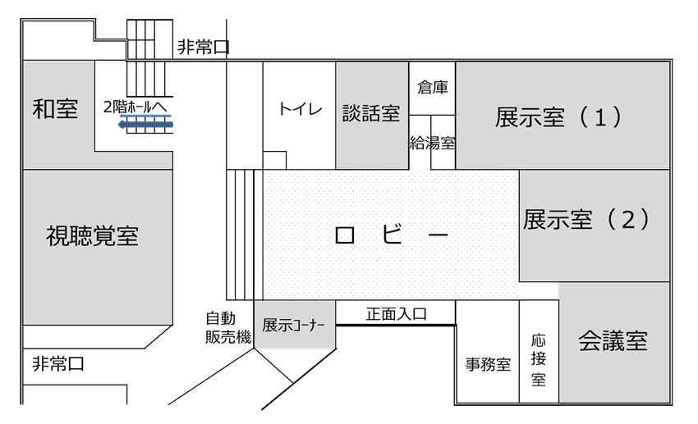
会場案内図 【寒川町民センター】
和 室 | 内 容
土曜会 10日 9：30～ | お茶席
展示室（１） | 内 容
レザークラフトみずき | レザークラフト
秋桜短歌会 | 短歌作品
寒筆会 | 書道作品
絵手紙の会 スイトピー | 絵手紙
水墨画サークル | 水墨画
寒川ペン字サークル | ペン習字作品
寒川写友会 | 写 真
談話室 | 内 容
五月会 | 鎌倉彫
展示室（２） | 内 容
ユニット折り紙 | 折り紙展示＆体験
ピカソ会 | 油絵の展示
翠筆会 | 書道作品の展示
寒土会 | 陶芸作品の展示
色のゆめ | 色鉛筆画の展示
視聴覚室 | 内 容
ハッピー＆スマイル 10日 12:00～12:30 | 人形劇・紙芝居
会議室 | 内 容
くつろぎ | 書 道
すいせん | 生け花
１階ロビー受付 9日・10日
★先着250名様 BOXティッシュ無料配布
1階 視聴覚室 10日 9：30～11：00
★公民館まつり恒例 バザー開催
1階ロビー 10日 景品引渡し 15：30終了
★お楽しみ抽選会 詳細は、抽選券記載事項による
１階ロビー 9日・10日
★無料飲み物コーナー（日本茶・コーヒー・ジュース）
★ポップコーン販売 10:00～ 完売次第終了
地下レストラン 9日 11：00～
★フランクフルト・アメリカンドッグ・フライドポテト販売

